Slide 1
SWE – Gruppe B1 (A)
30.10.2024 PO
Matthias Grief

Slide 2
Inhaltsverzeichnis
Was haben wir seit letztem Termin erreicht?
Herausforderungen
Projektzeitplan
Unsere Pläne bis zum nächsten Termin
Ampelstatus
Stundentabelle

Slide 3
Was haben wir seit letztem Termin erreicht?
Erste funktionsfähige Version
  Seitenvorlagen
  Inhaltsmanagment
Weitere Anforderungsanalyse
  User Stories/Akzeptanzkriterien
Organisation über GitLab Milestones & Issues

Slide 4
Herausforderungen
Organisation
  Definieren von eindeutigen Aufgaben
  Strukturierung der Aufgaben

Slide 5
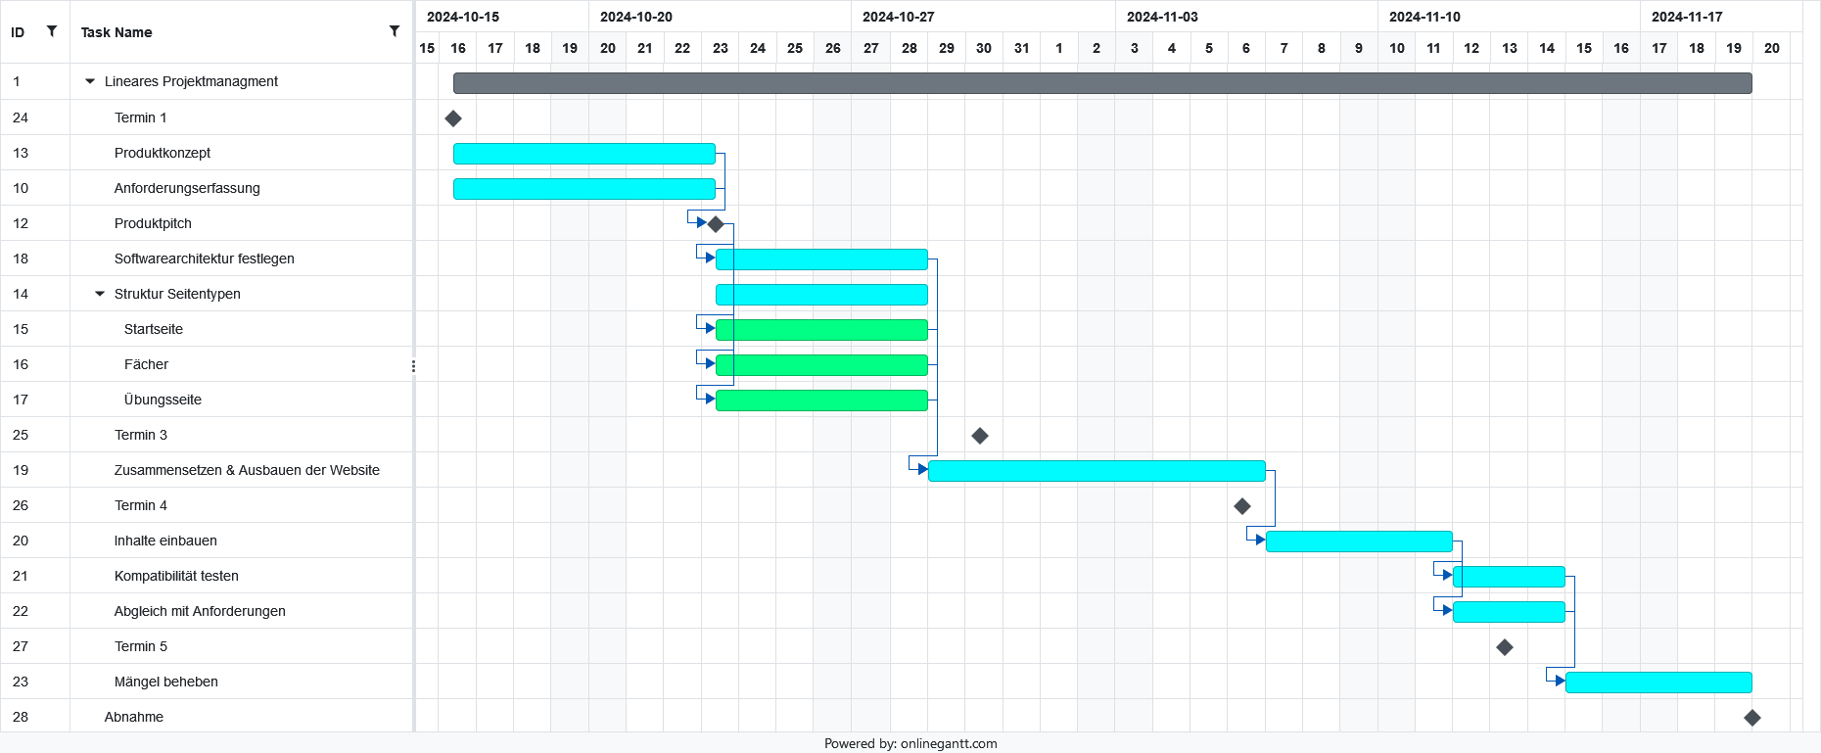
Projektzeitplan

Slide 6
Unsere Pläne bis zum nächsten Termin
Weiterentwicklung des Produktes
  Features hinzufügen
  Code verbessern
  Durchsetzen von Requirements

Slide 7
Ampelstatus

Slide 8
Stundentabelle
Name | Rolle | Wochenstunden | Gesamtstunden bisher
Grief | PO | 6 | 10
Richenzhagen | PO | 4 | 8
Blommel | QM | 4 | 9
Hazinedar | QM | 4,5 | 8,5
Dalmus | SM | 3 | 6,5
Awuklu | SM | 7 | 15
 |  | Gesamt: 28,5 | Gesamt: 57

Slide 9
FH Aachen
Fachbereich Elektrotechnik und Informationstechnik
SWE – Gruppe B1 (A) www.fh-aachen.de
Fragen?

